Slide 1

بإمكاننا منع الحروق
منع الحروق عند الأطفال

Slide 2
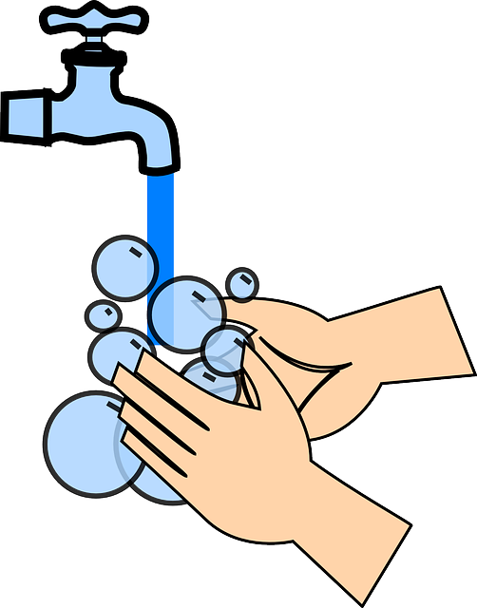
ماذا علينا ان نفعل
مجف
فاترة
جارية
مياه

